Slide 1

Здоровый образ жизни
Выполнила работу: инструктор ФИЗО
БМК ДОУ №21
Буковская Анастасия Дмитриевна

Slide 2
Содержание:
Определения «Здоровье» и «Здоровый образ жизни». (3сл.)
От чего зависит здоровье людей. (4 - 5 сл.)
Актуальность здорового образа жизни людей. (6 – 7сл.)
Элементы здорового образа жизни. (8 – 12 сл.)
Формирование здорового образа жизни.(13 сл.)
Здоровый образ жизни в детском саду: (14 - 15 сл.)
Рациональный режим дня, (16сл.)
Питание, (17сл.)
Физическая нагрузка, (18 - 19 сл.)
Закаливание, (20 сл.)
Гигиена, (21 сл.)
Благополучная психологическая обстановка (22 сл.)
Заключение.

Slide 3

Здоровье - состояние любого живого организма, при котором он в целом и все его органы способны полностью выполнять свои функции; отсутствие недуга, болезни.
Здоровый образ жизни - это образ жизни человека, направленный на профилактику болезней и укрепление здоровья.

Slide 4
50%
По оценкам специалистов, здоровье людей зависит на 50-55 % именно от образа жизни, на 20 % - от окружающей среды, на 18–20 % - от генетической предрасположенности, и лишь на 8–10 % - от здравоохранения.

Slide 5
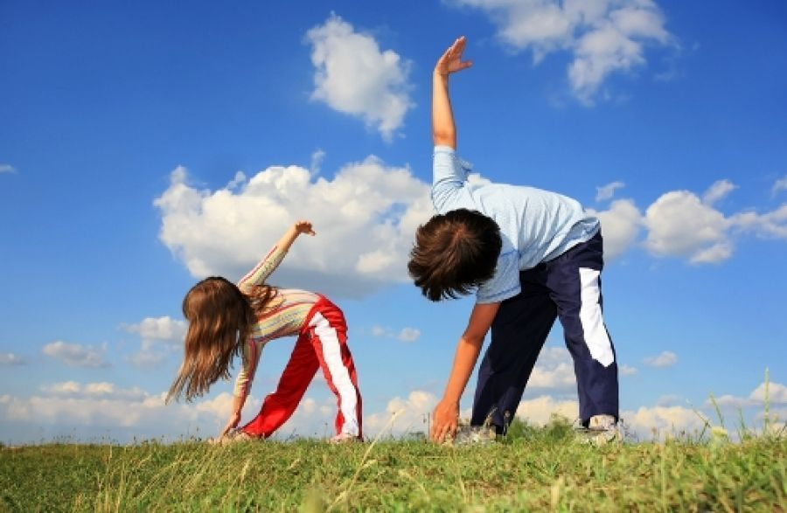
Занятия физкультурой - одна из основных составляющих здорового образа жизни.

Slide 6


Здоровый образ жизни является предпосылкой для развития разных сторон жизнедеятельности человека, достижения им активного долголетия и полноценного выполнения социальных функций, для активного участия в трудовой, общественной, семейно-бытовой, досуговой формах жизнедеятельности.

Slide 7
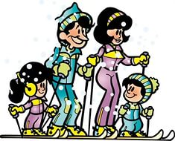
Актуальность здорового образа жизни вызвана возрастанием и изменением характера нагрузок на организм человека в связи с усложнением общественной жизни, увеличением рисков техногенного, экологического, психологического, политического и военного характеров, провоцирующих негативные сдвиги в состоянии здоровья. В современном обществе все больше и больше возрастает тенденция вести здоровый образ жизни.

Slide 8
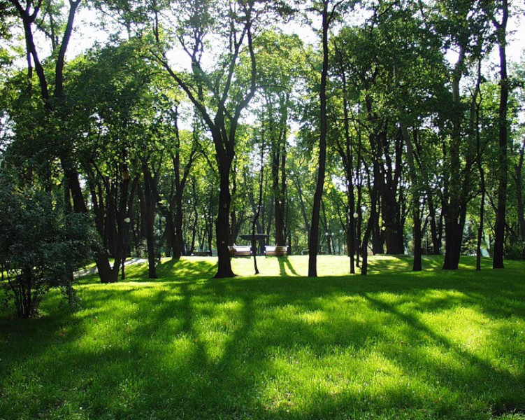

Элементы здорового образа жизни:
окружающая среда: безопасная и благоприятная для обитания, знания о влиянии неблагоприятных факторов окружающей среды на здоровье;

Slide 9

отказ от курения, наркотиков и употребления алкоголя;

Slide 10
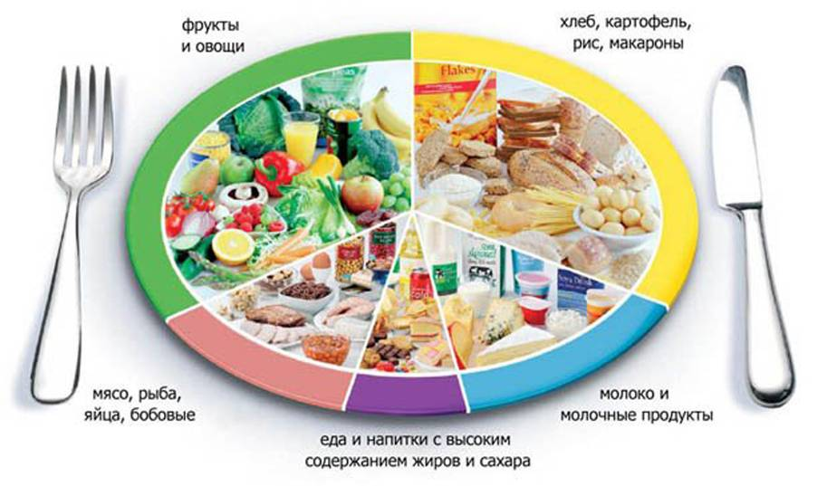
здоровое питание: умеренное, соответствующее физиологическим особенностям конкретного человека, информированность о качестве употребляемых продуктов;

Slide 11

движения: физически активная жизнь, включая специальные физические упражнения с учётом возрастных и физиологических особенностей;

Slide 12
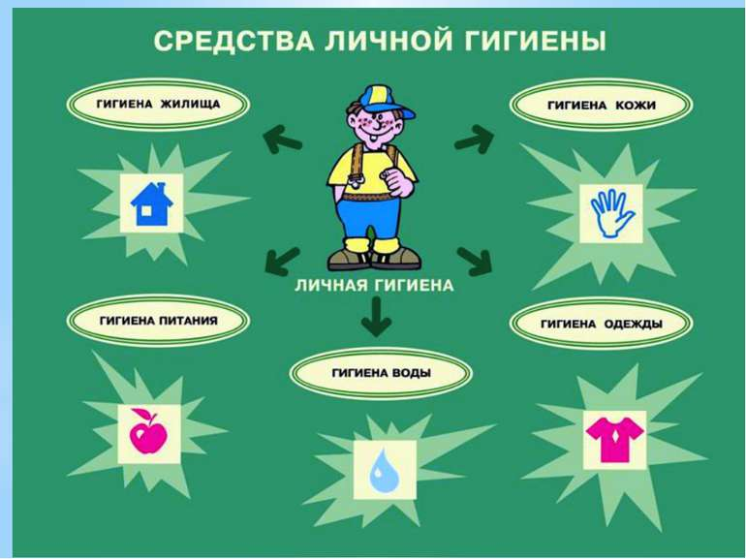
личная и общественная гигиена: совокупность гигиенических правил, соблюдение и выполнение которых способствует сохранению и укреплению здоровья, владение навыками первой помощи.

Slide 13
Формирование образа жизни,
способствующего укреплению здоровья человека,
осуществляется на трёх уровнях:
социальном: пропаганда, информационно-просветительская работа;
инфраструктурном: конкретные условия в основных сферах жизнедеятельности (наличие свободного времени, материальных средств), профилактические учреждения, экологический контроль;
личностном: система ценностных ориентиров человека, стандартизация бытового уклада.
Под пропагандой здорового образа жизни понимают целый ряд мероприятий, направленных на его популяризацию, среди которых важнейшими являются просветительские и выездные программы, реклама в СМИ (радио, телевидение, Интернет).

Slide 14

Здоровый образ жизни в детском саду
Здоровый образ жизни является основой для гармоничного развития ребенка, причем, чем в более раннем возрасте человеку начинают прививаться здоровые привычки и порядки, тем более эффективным становится воспитание здорового образа жизни .

Slide 15
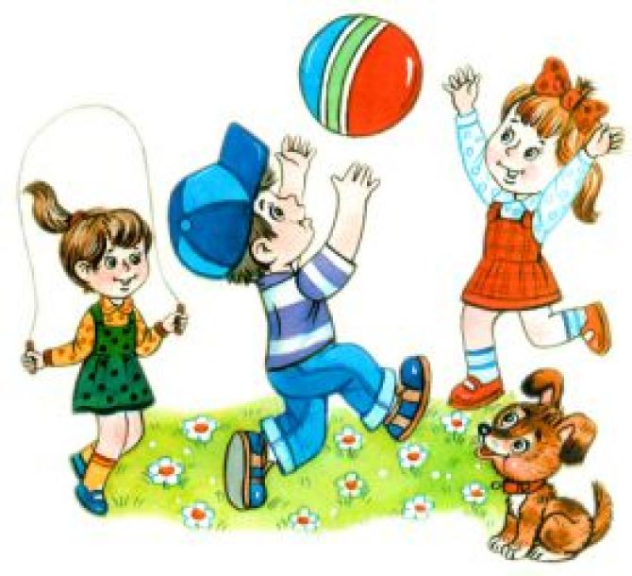
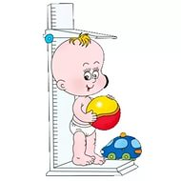
Период дошкольного возраста является по-настоящему уникальным: столь интенсивного развития человек больше не переживает никогда – за 7 лет его формирование достигает невероятных высот, что становится возможным благодаря особому детскому потенциалу развития – психического и физического. В дошкольном возрасте формируются основные жизненные понятия, в том числе понятие здоровья и правильного здорового поведения. Полученные в этом возрасте представления порой бывают необычайно стойкими и ложатся в основу дальнейшего развития человека.

Slide 16
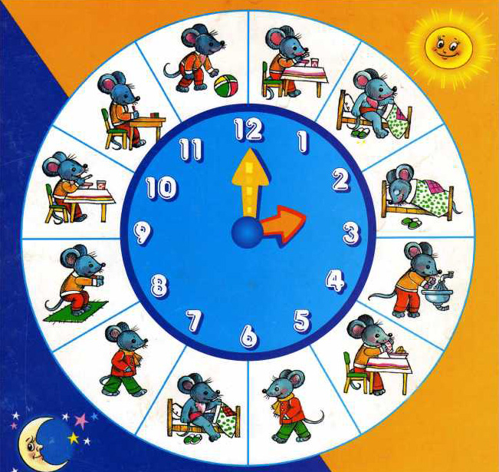
Компоненты здорового образа жизни ребенка дошкольного возраста практически идентичны таковым для образа жизни любого другого возраста, однако, естественно, существуют определенные нюансы, характерные именно для возраста 2-7 лет.
Рациональный режим дня
Режим дня подразумевает особое распределение времени и чередование различных видов деятельности в течение дня. Соблюдение режима дает возможность наладить функционирование всех органов и систем, облегчить процесс обучения, сделать процессы работы и восстановления организма наиболее эффективными. Именно поэтому режим дня становится основой формирования здоровья с самых первых дней жизни.

Slide 17

Питание
В связи с важностью такого компонента питания, как регулярность, в выходные и праздничные дни родителям рекомендуют придерживаться того же распорядка приема пищи, что и в дошкольном учреждении. Конечно, вполне допустимо отклонение от режима питания, обоснованное, например, выездом на природу, однако и в этом случае прием пищи лучше максимально приближать к привычному времени.

Slide 18
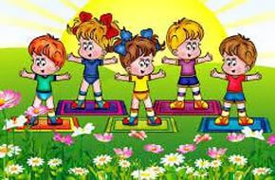
Физическая нагрузка
Как правило, в детском саду здоровый образ жизни реализуется в частности регулярными физическими нагрузками. Ежедневная зарядка, занятия физкультурой и танцами, подвижные игры на свежем воздухе являются обязательными практически в любом дошкольном учреждении. Не должны стать исключением и выходные дни. Старайтесь организовывать выезды на природу, посещать вместе спортзалы и стадионы, а в возрасте 5-6 лет вполне можно начинать заниматься некоторыми видами спорта в секциях.

Slide 19

Кроме активного развития костного скелета и мускулатуры рациональная физическая нагрузка учит дошкольника чувствовать свое тело и управлять им, к тому же движение активирует аппетит, улучшает обмен веществ и пищеварительные процессы, тренирует волю и характер, дает ребенку массу позитивных эмоций.

Slide 20

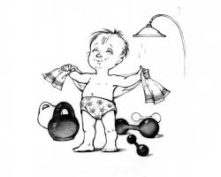
Закаливание
Польза закаливающих процедур заключается в повышении сопротивляемости организма ребенка к различным инфекционным заболеваниям. Кроме того, замечено, что закаливание способствует повышению работоспособности и развитию целого комплекса компенсаторных реакций.

Slide 21

Гигиенические мероприятия и навыки
Гигиенические мероприятия должны стать для дошкольника обычными и субъективно необходимыми – этого можно достичь регулярностью и возможно более ранним их введением. Однако, несмотря на все воспитательные мероприятия, стоит учитывать, что ребенок дошкольного возраста в большинстве случаев нуждается в контроле. Напоминайте ребенку о необходимости мыть руки, контролируйте его умывание, поощряйте его самостоятельность в этих вопросах.

Slide 22


Благополучная психологическая обстановка
Касательно психологической обстановки в дошкольном возрасте значение имеют два аспекта: отношения в семье и обстановка в дошкольном учреждении. Отношения в семье являются основой психологического состояния ребенка: именно от них зависит, насколько ребенок уверен в своих силах, насколько он весел и любознателен, насколько открыт общению и готов к настоящей дружбе. Если ребенок знает, что дома его ждут любящие родители, которым можно поверить все свои тревоги и неудачи, от которых он получит новый заряд любви и тепла, ему по силам будет перенести многие неприятности и невзгоды.

Slide 23

Каждому ребенку хочется быть сильным, бодрым, энергичным - бегать, не уставая, кататься на велосипеде, плавать, играть вместе со сверстниками во дворе, не мучиться головными болями или бесконечными насморками. Наша задача - научить их думать о своем здоровье, заботиться о нем, радоваться жизни.

